Slide 1
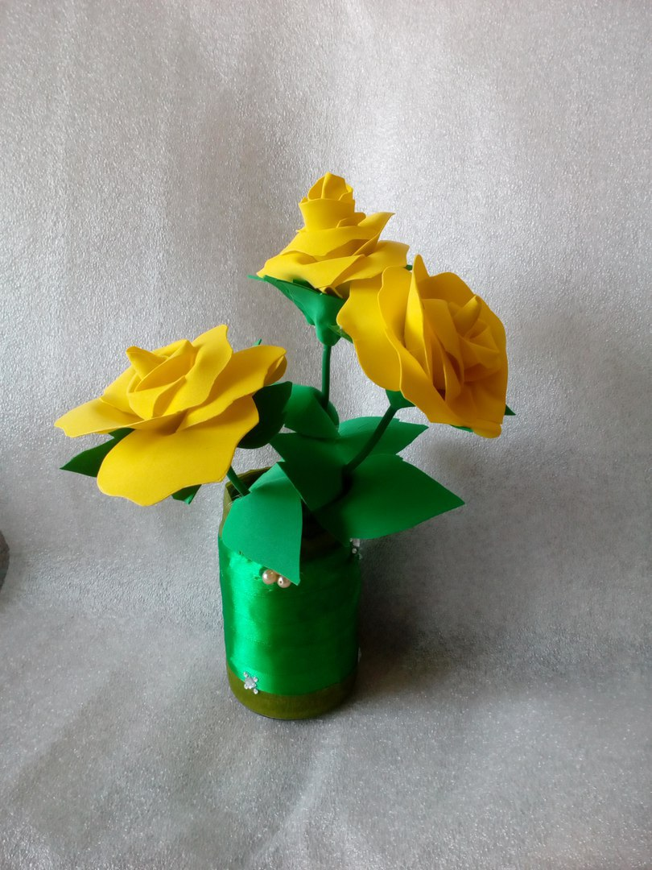
Муниципальное бюджетное учреждение дополнительного образования «Центр дополнительного образования «Созвездие» г. Балашова Саратовской области»
Творческий проект по декоративно-прикладному творчеству
« Цветы из фоамирана»
Выполнили: Зубкова София, Шведова Дарья, Тихонова Виктория, Порваткина Арина, Шалимова Олеся и Попова Диана, воспитанницы творческого объединения «Сувенир»
Руководитель: Кравченко Юлия Дмитриевна, педагог дополнительного образования творческое объединение «Сувенир»

Slide 2
План проекта
1.Цель и задачи
2. Выбор материала
3.Выбор схемы
4.Правила безопасности при работе с клеевым пистолетом и ножницами
5. Ход работы
6. Выводы

Slide 3
Цель: изготовить объемные цветы из фоамирана (прессованной резины)
Задачи:
изучить работу с таким хрупким материалом как фоамиран
рассмотреть и выбрать схему для желаемого изделия
выполнить работу согласно инструкции педагога
проанализировать свою работу

Slide 4
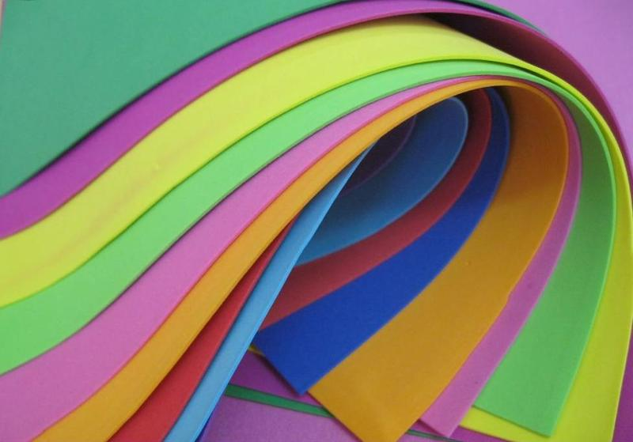
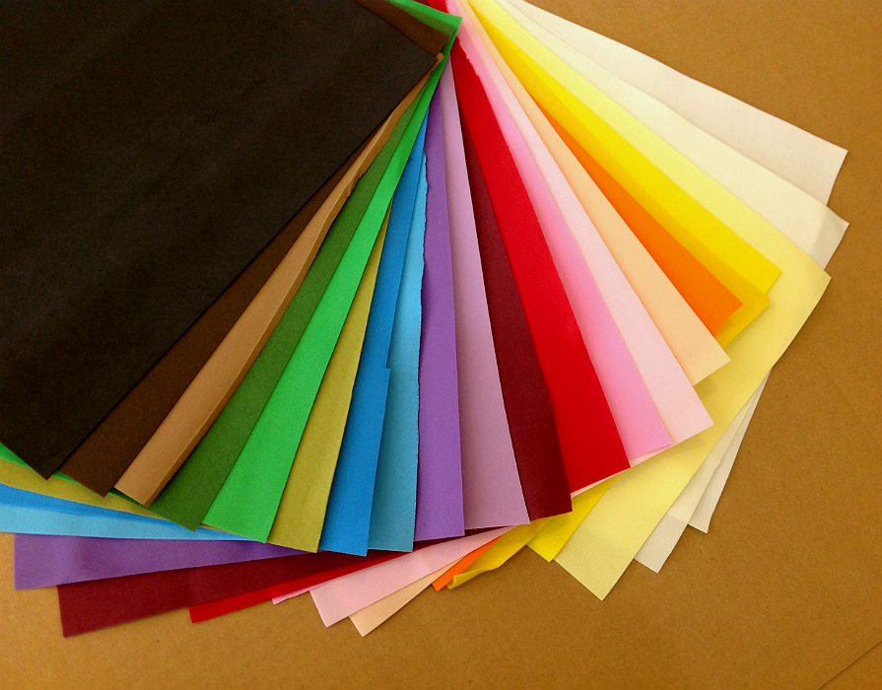
Фоамиран(от англ. Foam- пена) — это декоративный пенистый материал, применяемый в различных видах рукоделия. В состав фоамирана входит полимер этиленвинилацетат. Фоамиран изготавливается в виде мягких тонких листов (средняя толщина — 1 мм) в палитре от 20 до 24 цветов (в зависимости от производителя). Бывает китайского и иранского производства, иранский фоамиран тоньше и считается более качественным.

Slide 5
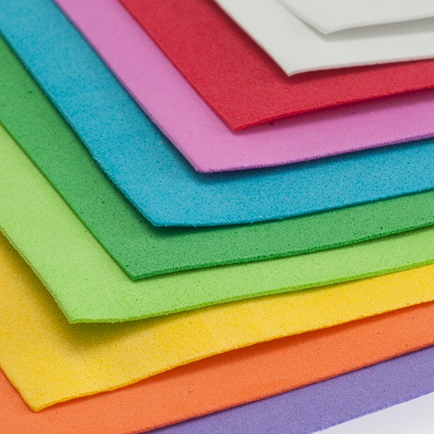
Интересный факт!
Название материал получил от одноимённой компании Foamiram Co. (Исламская республика Иран). В настоящее время фабрика является крупнейшим мировым производителем фома.

Slide 6
Свойства Фоамирана
На ощупь фоамиран напоминает замшу или плотную губку. Благодаря своим пластичным свойствам фоамиран легко тянется и сохраняет новую форму. Процент растяжения составляет не более 10%, поэтому работать нужно с осторожностью, чтобы не порвать. При нагревании материалу можно легко придать любую форму, раскручивая, вдавливая, сжимая его пальцами, легко поддается тиснению. Нагревают фоамиран с помощью утюга, конфорки или термопистолета. Также фоамиран легко порезать на нужные части. Из него можно вырезать различные фигуры для создания декоративных элементов.

Slide 7
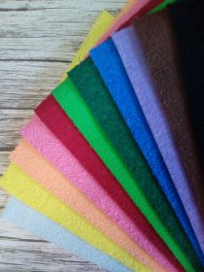
Экологическая оценка фоамирана
Еще одно важное свойство материала — его чистота и экологическая безопасность. Материал не выделяет в атмосферу вредных испарений, поэтому его можно использовать при занятии творчеством с детьми. Фоамиран легко поддается окрашиванию, так как имеет пористую структуру, которая позволяет краске хорошо впитываться. Окрашивать материал можно с помощью акриловых или масляных красок.

Slide 8
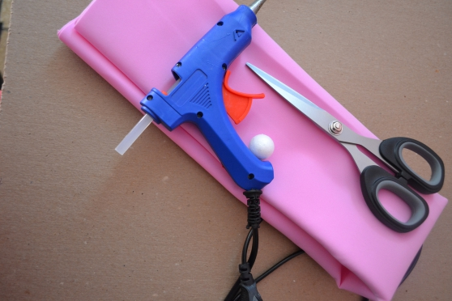
Материалы
Фоамиран
Термопистолет
Зубочистка
Ножницы
Шаблон выбранного цветка

Slide 9
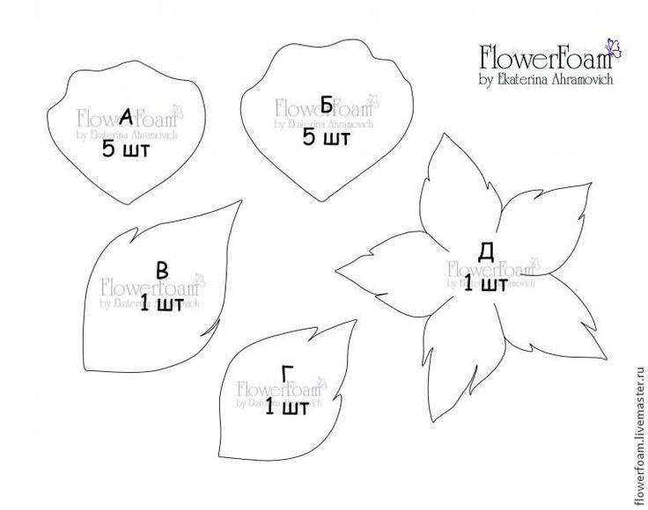
Выбор схемы
Из многообразия схем, мы остановились на схеме «Роза».

Slide 10
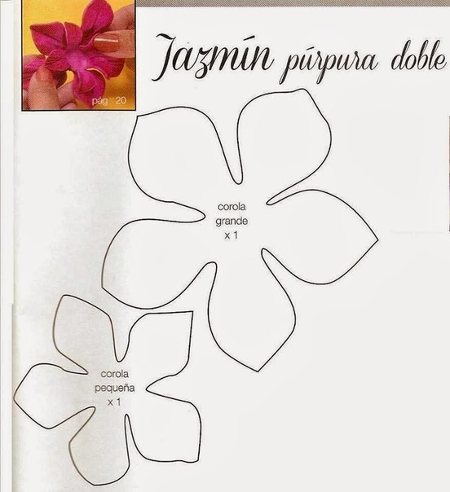
Шалимова Олеся выбрала еще один замечательный цветок.

Slide 11
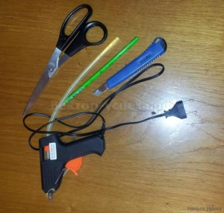
Правила безопасности с ножницами и клеевым пистолетом
1.Не оставлять теромопистолет без присмотра.
2.При работе термопистолет ставить на подставку, а не класть на бок.
3.Работать только исправным инструментом.
4.Не прикасаться к кончику пистолета и трогать горячий клей.
5.По окончанию работы выключить.
6. Использовать ножницы по назначению.
7. Не резать ржавыми или сломанными ножницами.
8. После работы отложить ножницы.

Slide 12
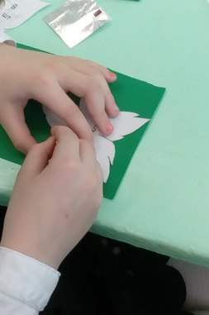
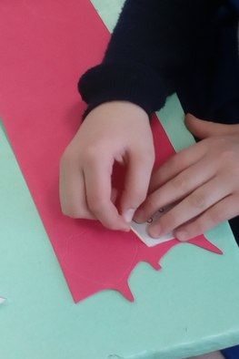
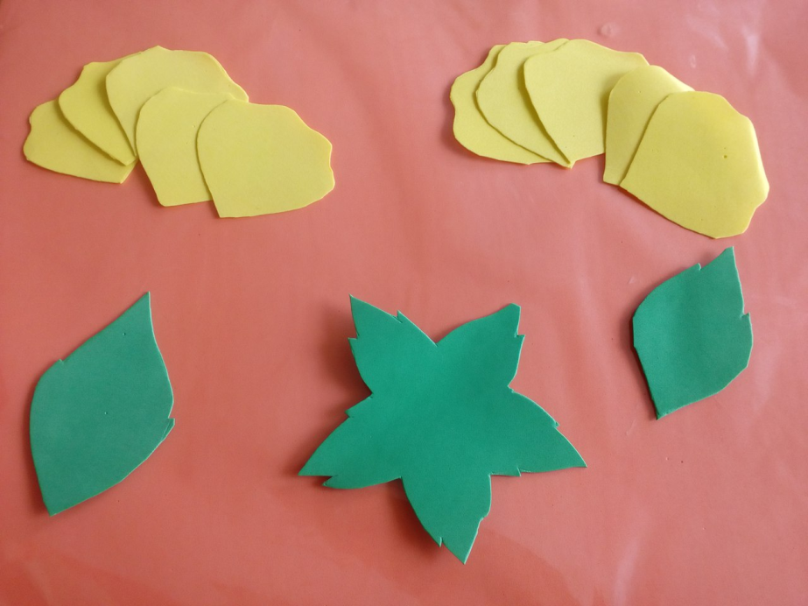
Ход работы
1. После того, как мы выбрали шаблоны, мы их вырезали и стали обводить шаблоны на фоамиране зубочистками.

Slide 13
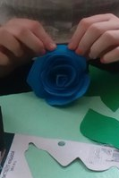
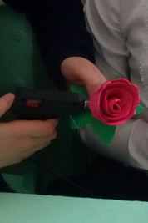
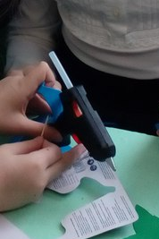
Ход работы
2. Включаем термопистолет в розетку и ждем 5 минут. После того как клей нагрелся, начинаем склеивать детали цветка. И постепенно расправляем лепестки.

Slide 14
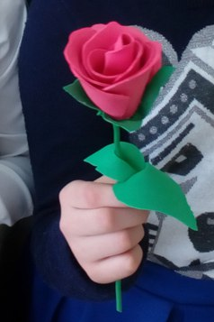
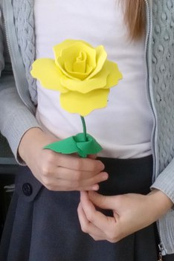
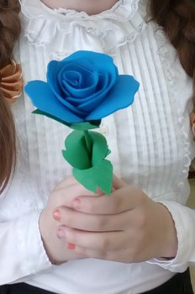
3. После того как мы склеили все лепестки цветка, мы приклеиваем листву.
4. Наш цветок готов!
Зубкова С.
Шведова Д.
Попова Д.

Slide 15
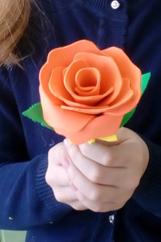
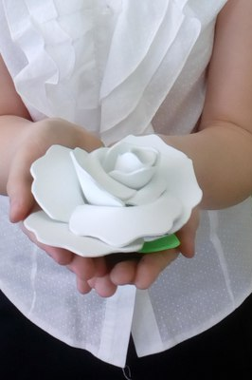
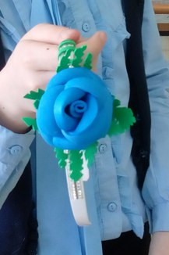
Шалимова О.
Порваткина А.
Тихонова В.

Slide 16
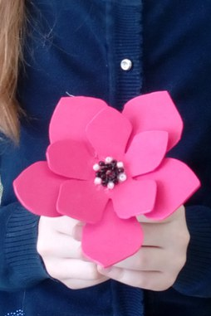
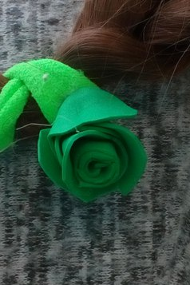
Выводы
Нам было интересно работать с таким материалом как фоамиран. За несколько занятий мы смогли сделать красивые цветы. Декоративные цветы из фоамирана можно использовать не только в букетах, но так же ими можно оформлять головные уборы, заколки, браслеты и т.д.
Мы выяснили, что фоамиран экологически чистый материал. Навыки по изготовлению цветов нам пригодятся в будущим.

